Slide 1


人工智能
AI
发展史
人工智能发展简史
从 1956 年 Dartmouth 会议到大语言模型时代，回顾人工智能六大发展阶段。
探索 AI 的关键里程碑、技术突破与未来通用智能的发展方向。
AI史
2026.04

Slide 2

人工智能发展历程 | 2026-04-15
目录
目录
内容概览
01
02
03
04
介绍
专家系统
机器学习崛起
深度学习革命
简介
寒冬期
机器学习
深度学习
AI发展历程与关键里程碑
奠基时期与早期重要成就
AI寒冬成因与专家系统
Deep Blue击败Kasparov
数据驱动的机器学习转型
关键技术突破与应用案例
AlexNet、GAN与深度学习崛起
AlphaGo与神经网络的主导地位

Slide 3

01
发展概览
Int
Intro
引言介绍
回顾人工智能从1956年诞生至今七十年的演变历程，涵盖六个关键时代。
从达特茅斯会议确立AI定义，到符号主义、神经网络与大语言模型的全面崛起。

Slide 4
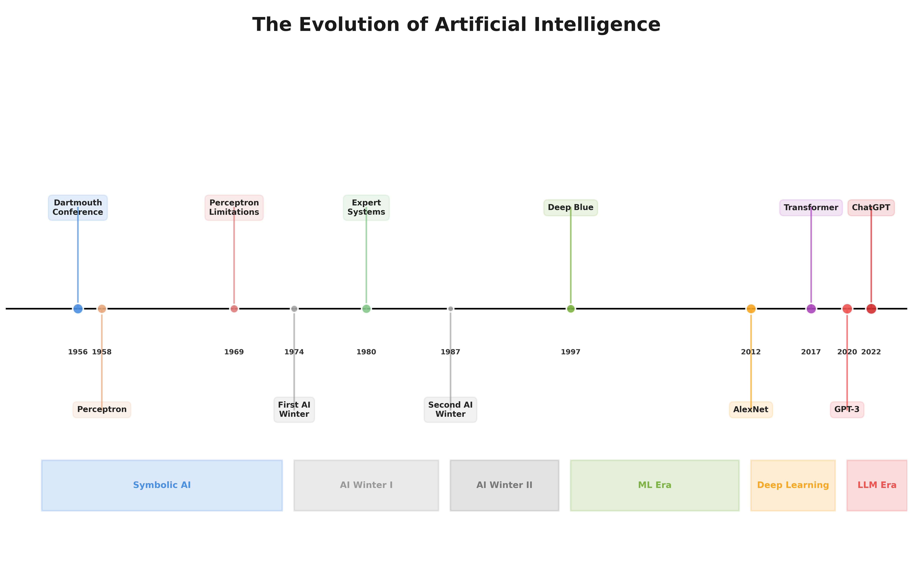
AI发展总览
六大时代
AI历经七十年，从理论设想蜕变为工业革命级技术。
发展历程涵盖六个关键时代，历经寒冬与复兴起伏。
大语言模型时代开启通用人工智能（AGI）的黎明。
2020
2012
1987
1956

Slide 5

AI历史
第一章
AI的诞生
奠基性里程碑
1956年达特茅斯会议首次提出"人工智能"术语，确立符号主义范式，标志着AI作为独立学科正式诞生。
达特茅斯
感知机
早期计算机设备，见证AI研究的萌芽时代
McCarthy、Minsky、Shannon等人发起会议

Slide 6
02
寒冬与复苏
TWO
AI寒冬与专家系统
AI寒冬与专家系统
回顾1970至1997年间两次AI寒冬的技术瓶颈、资金断裂及专家系统的局限性。
以1997年IBM深蓝战胜卡斯帕罗夫为转折点，展示AI实用价值的重振与复苏。

Slide 7
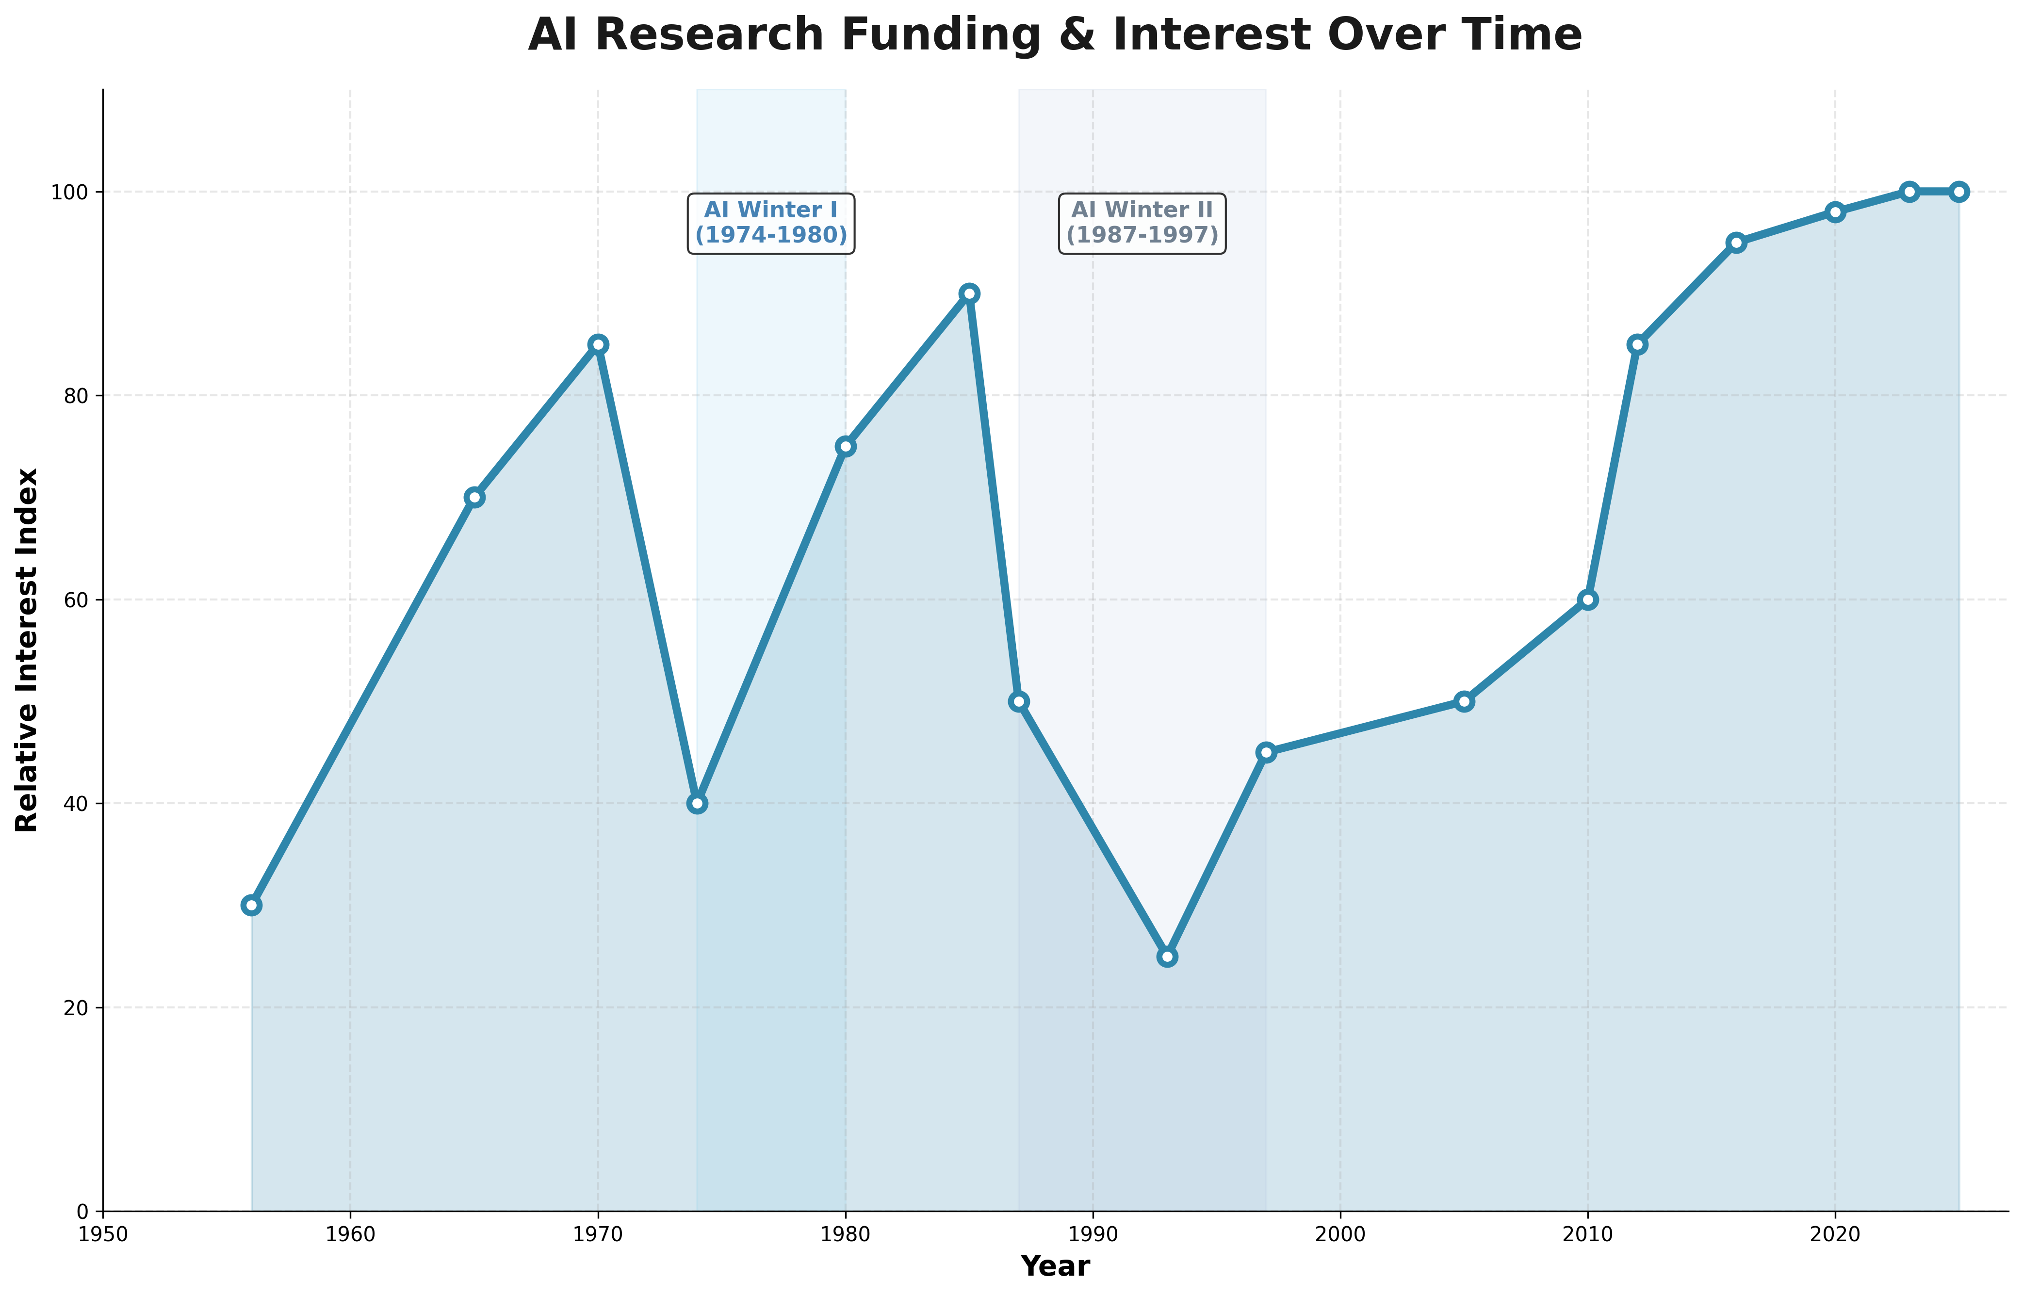
寒冬与复苏
专家系统与Deep Blue
第一次寒冬：计算能力不足，DARPA削减预算，组合爆炸等理论问题无法解决。
第二次寒冬：专家系统维护成本高，LISP机器被淘汰，第五代计算机计划失败。
IBM Deep Blue击败卡斯帕罗夫，暴力搜索与启发式评估重燃公众对AI的信心。
1997
1987
1980
1974

Slide 8
03
数据驱动范式
ML
1997–2012
机器学习崛起
从手工编码规则转向数据驱动的机器学习，SVM、随机森林、DBN等技术引领范式革命。
Netflix推荐系统与IBM Watson的成功，展示了机器学习在复杂任务与商业应用中的巨大潜力。

Slide 9
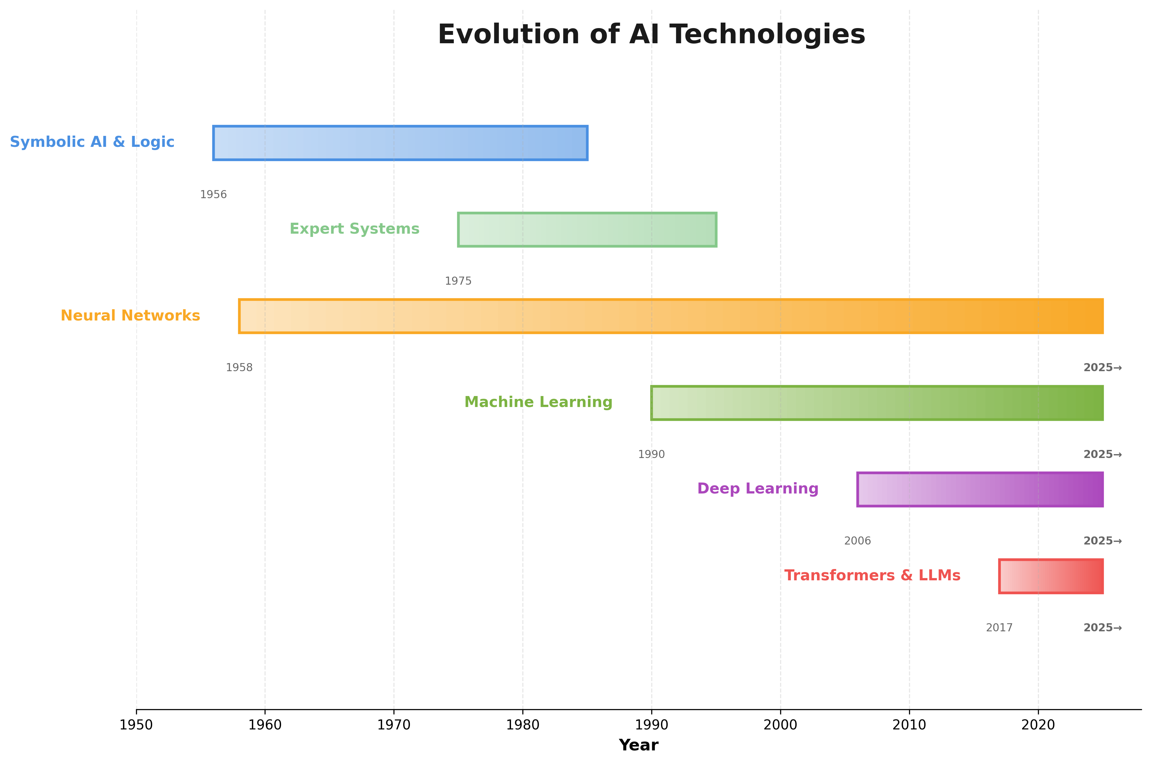
机器学习
SVM
关键算法
❝
1995年Vapnik提出，高维分类泛化能力强
AI研究完成根本性范式革命，从规则驱动转向数据驱动
DBN
深度学习基础
2006年Hinton提出，逐层预训练破解训练难题
机器具备从数据中自主学习的能力
SVM、随机森林、深度信念网络等关键技术相继突破，Netflix推荐系统与IBM Watson等标志性应用落地
NLP
标志应用
2011年Watson击败人类冠军，展示自然语言理解突破

Slide 10
04
神经网络的全面胜利
Sec
2012–2019
深度学习革命
从2012年AlexNet夺冠到GAN、ResNet的相继突破，神经网络全面崛起。
2016年AlphaGo战胜人类棋手，标志着AI在策略博弈领域的历史性胜利。

Slide 11
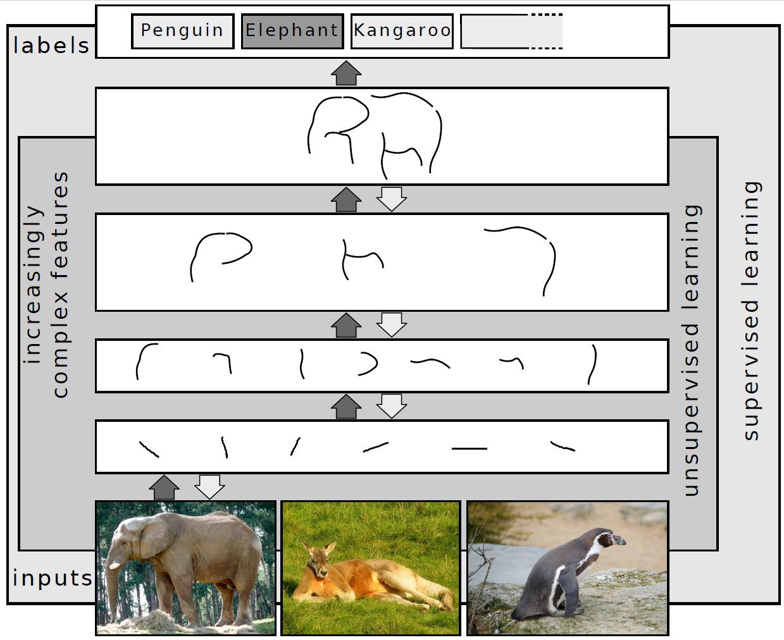
深度学习革命
2012–2019
AlexNet将ImageNet错误率从26%降至15.3%，引入ReLU、Dropout及GPU并行计算
GAN对抗训练推动图像生成；ResNet成功训练152层网络
AlphaGo结合深度强化学习与蒙特卡洛树搜索，首次在围棋中超越人类顶尖水平。
2016
2015
2014
2012

Slide 12
05
通用智能的黎明
LLM
2017–2026
大语言模型时代
从2017年Transformer架构诞生，到BERT、GPT-4等模型的规模指数级增长，大语言模型重塑了NLP格局。
涌现能力的出现标志着通用智能的黎明，未来将聚焦多模态、具身智能与安全对齐等方向。

Slide 13
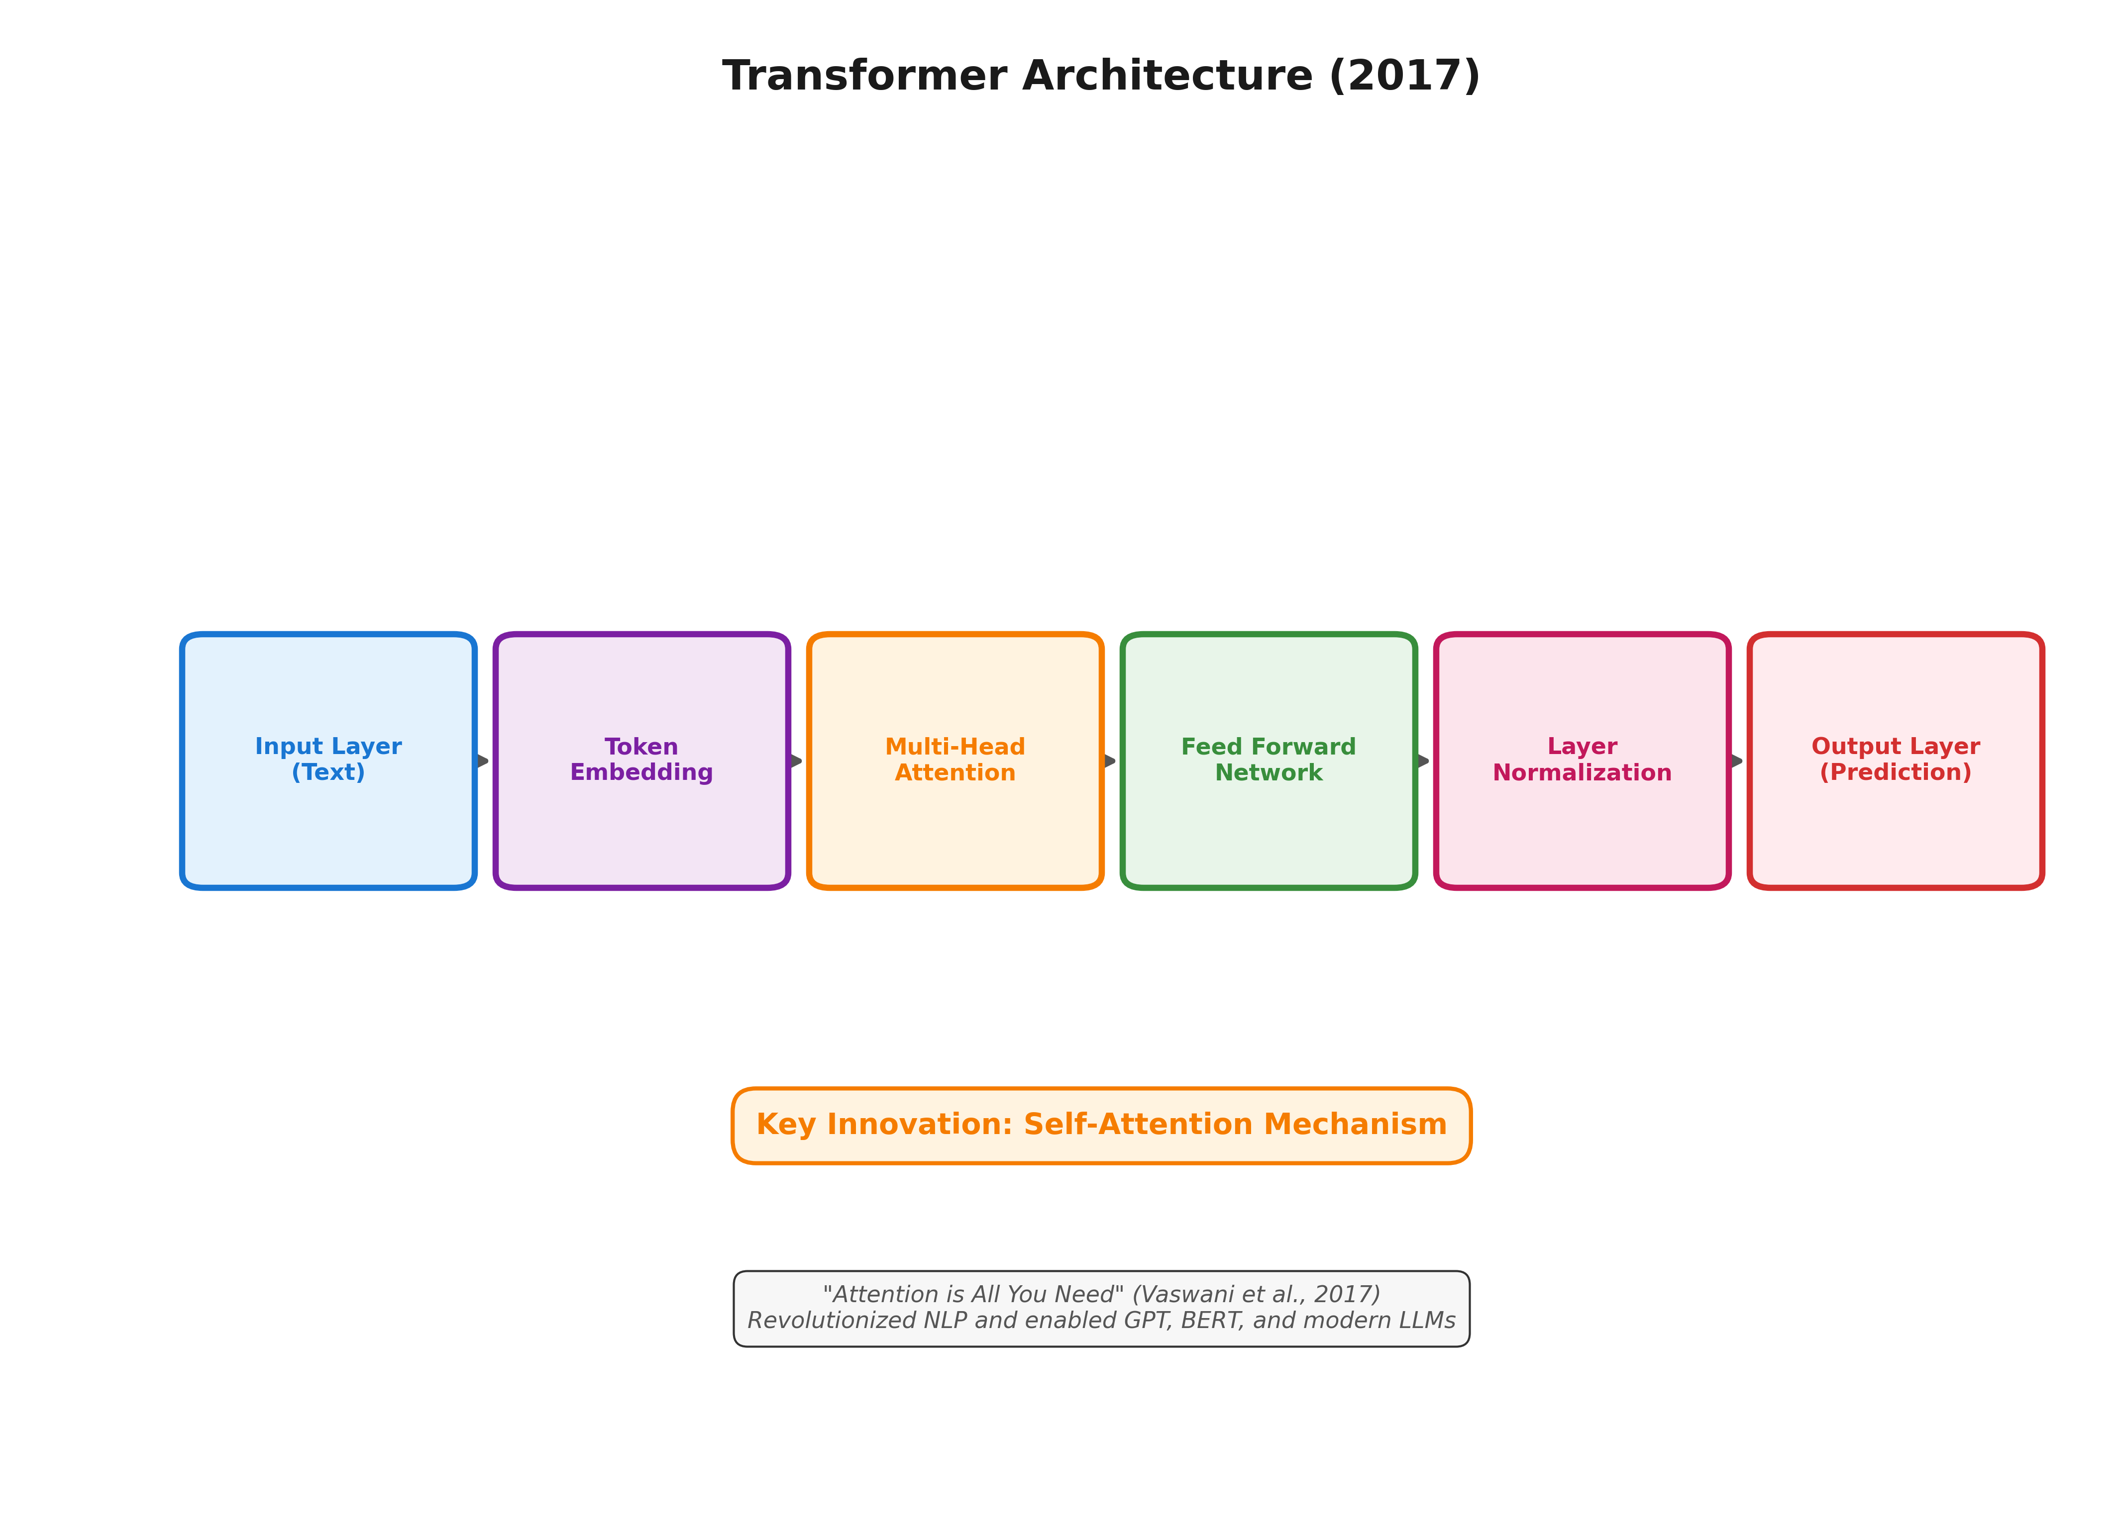
Transformer革命
大模型时代
2017年，Vaswani等人提出Transformer架构，以自注意力机制取代RNN/LSTM，支持并行化训练。
模型规模：BERT→GPT-2→GPT-3，涌现few-shot学习能力
ChatGPT引入RLHF，GPT-4具备多模态能力，标志AI重大飞跃。
2023
2020
2018
2017

Slide 14
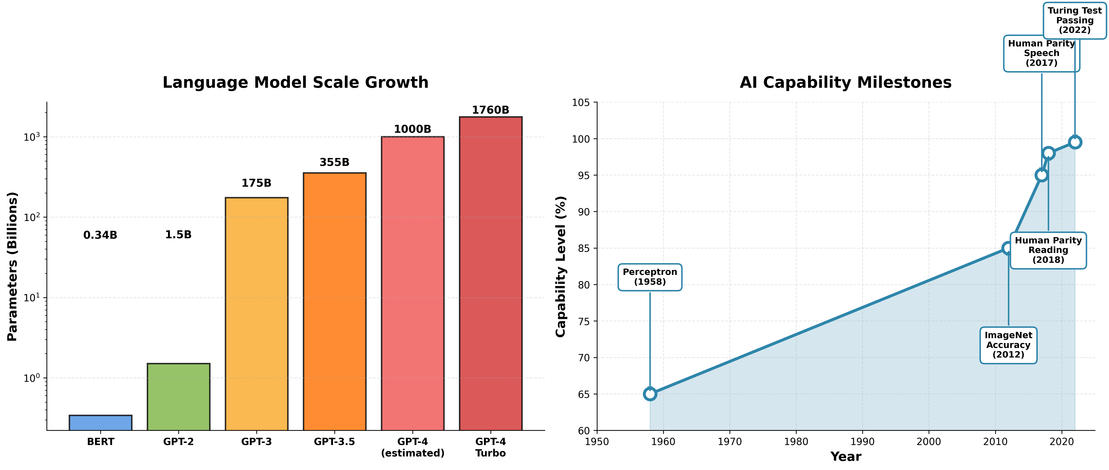
AI发展史
第14页
大模型时代
涌现能力与未来方向
当大模型规模突破临界点，涌现出训练时未明确优化的能力；历史教训与前沿方向共同指引AI走向通用智能。
涌现能力
未来方向
模型参数规模指数增长与AI能力里程碑演进（1958–2022）
思维链推理、上下文学习、指令遵循——规模突破临界点后自发涌现的三大核心能力。

Slide 15
结束语
谢谢！
感谢聆听
AI 发展历程
感谢您的时间与关注，期待与您共同探索 AI 的未来！
如有任何问题或交流，欢迎随时与我们联系探讨。
AI
致谢

